Slide 1

স্বাগতম

Slide 2
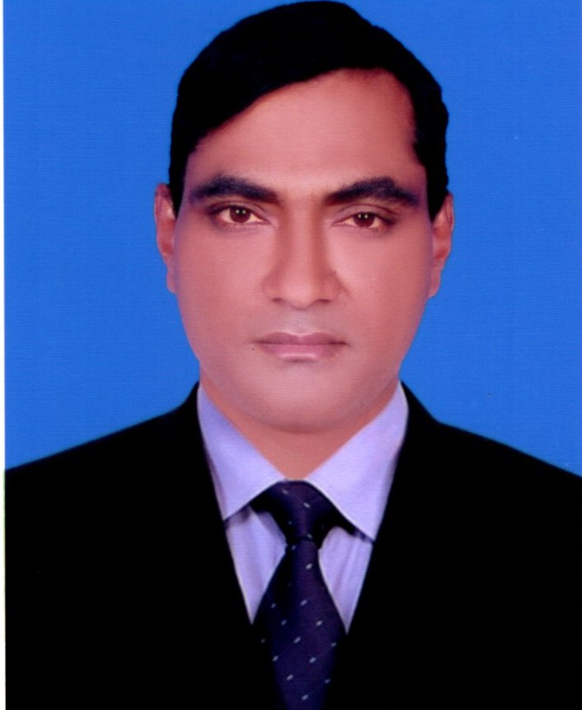

শিক্ষক পরিচিতি
আবদুল্লাহ আল শাকিল
সহঃ শিক্ষক
ঈশ্বরপুর সরকারি প্রাথমিক বিদ্যালয়
কালিগঞ্জ,গাজিপুর

Slide 3
পাঠ পরিচিতি
শ্রেণিঃপ্রথম
বিষয়ঃশারীরিক শিক্ষা
পাঠঃ খাদ্য
পাঠ্যংশঃ০১ খাদ্য সম্পর্কে ধারণা ও এর গুরত্ব।

Slide 4
শিখনফল
৬.১.১খাদ্য কী ও তার গুরত্ব সম্পর্কে জানতে পারবে।

Slide 5
আবেগ সৃষ্টি
ছড়া গানের মাধ্যমে আবেগ সৃষ্টি করবো।
https://www.youtube.com/watch?v=HK4aiIemTmM

Slide 6
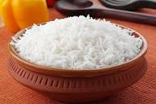
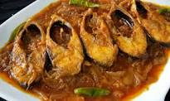
ভাত
মাছ

Slide 7
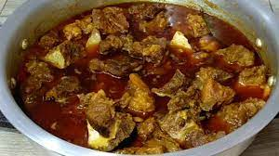

মাংস
দুধ

Slide 8
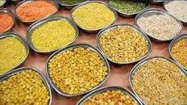
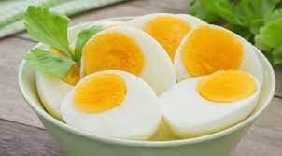
ডাল
ডিম

Slide 9
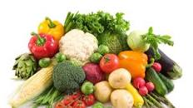
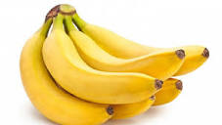
শাকসবজি
কলা

Slide 10

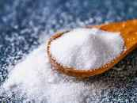
লবণ
তৈল

Slide 11
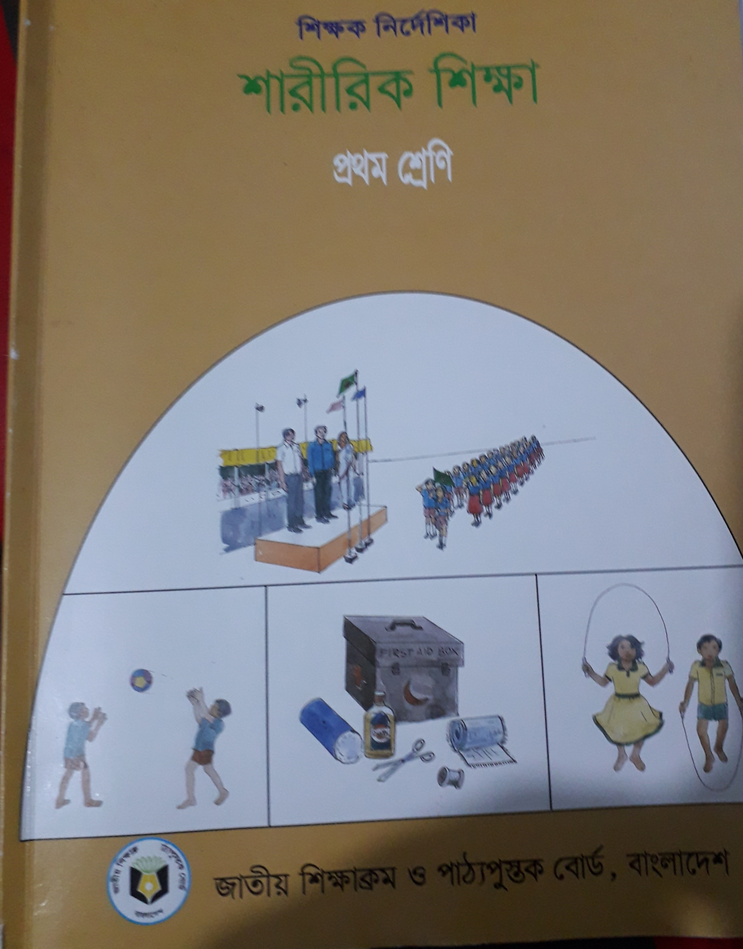
পাঠ্য বই থেকে বিষয়বস্তু আলোচনা করবো।

Slide 12
খাদ্যের কাজঃ
১।দেহের ক্ষয় পূরণ করে।
২।পুষ্টি ও দেহের বৃদ্ধি সাধন করে।
৩।তাপ শক্তি তৈরি করে।
৪।রোগ প্রতিরোধ ক্ষমতা বাড়ায়।

Slide 13
দলীয় কাজ
গোলাপ দল | টগর দল
১। তোমরা কখন খবার খাও? | ১। আজ সকালে কি খবার খেয়ে স্কুলে এসেছ?
২। খাদ্যের কাজ কি? | ২।খাদ্য না খেলে শরীর দুর্বল হয় কেন?

Slide 14
মূল্যায়ন
১।খাদ্য কাকে বলে।
২।খাদ্য শরীরের কী কাজে লাগে।
৩।খাদ্যের কাজ কি?

Slide 15

বাড়ির কাজ
১।তোমরা বাড়িতে কি কি খবার খাও সেগুলোর নাম লিখে নিয়ে আসবে।

Slide 16

ধন্যবাদ

